Slide 1



TIẾT 1: CĂN BẬC HAI
PHÒNG GD&ĐT LONG BIÊN
TRƯỜNG THCS LONG BIÊN
Giáo viên: Đào Thị Thu

Slide 2
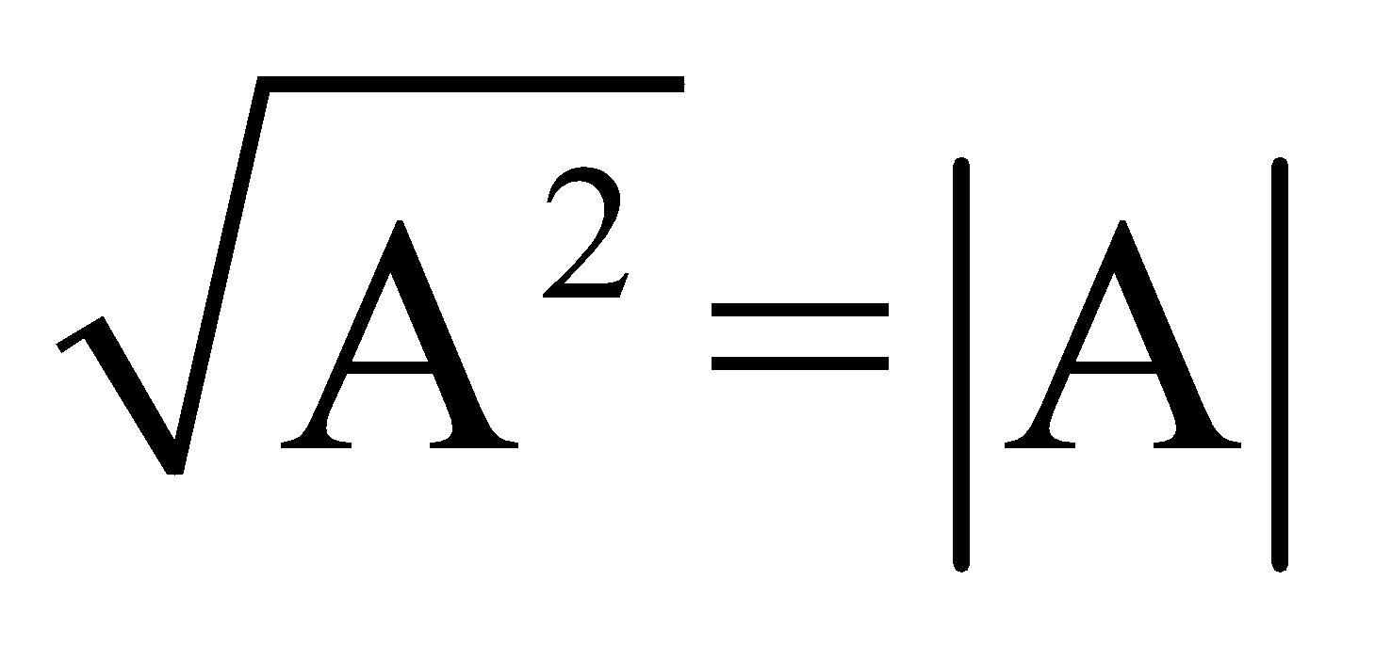
CHƯƠNG I – CĂN BẬC HAI. CĂN BẬC BA
Căn bậc hai
Căn thức bậc hai và hằng đẳng thức
Liên hệ giữa phép nhân và phép chia với phép khai phương
Biến đổi đơn giản biểu thức chứa căn thức bậc hai
Rút gọn biểu thức chứa căn thức bậc hai
Căn bậc ba

Slide 3

Mini game: Tiếp sức
HOẠT ĐỘNG MỞ ĐẦU
GV chia lớp thành các nhóm, mỗi nhóm là 1 dãy học sinh.
Mỗi nhóm có 1 phiếu học tập gồm các phép tính.
Mỗi HS thực hiện 2 phép tính sau đó chuyển cho thành viên kế tiếp
HS sau có quyền sửa đáp án của HS trước
Thời gian: 90 giây
Mỗi phép tính đúng được 1 điểm.
Notes:
Luật chơi: HS 1 thực hiện 2 phép tính sau đó chuyển cho HS 2 (HS ở dưới), HS 2 thực hiện 2 phép tính sau đó chuyển cho HS 3, … Cứ như vậy đến HS cuối cùng của nhóm thực hiện 2 phép tính. Nếu thời gian còn, HS cuối cùng sẽ chuyển cho HS đầu tiên và tiếp tục lượt 2 cho đến khi hết thời gian

Slide 4
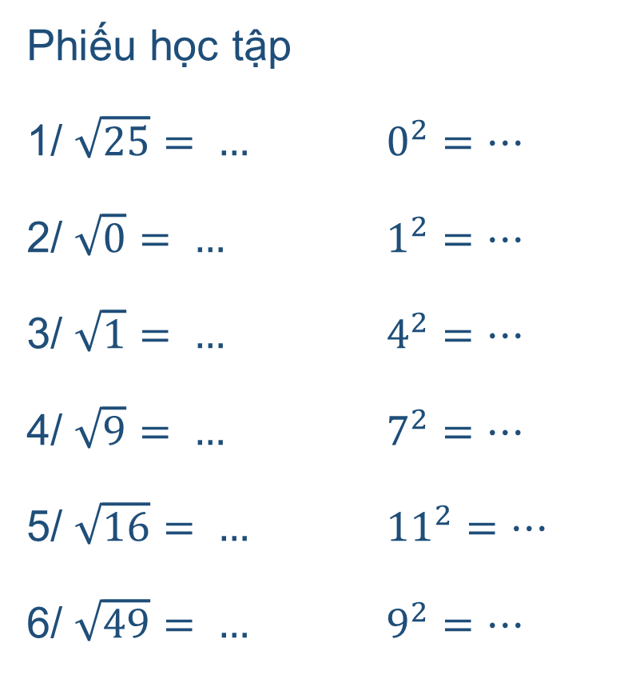
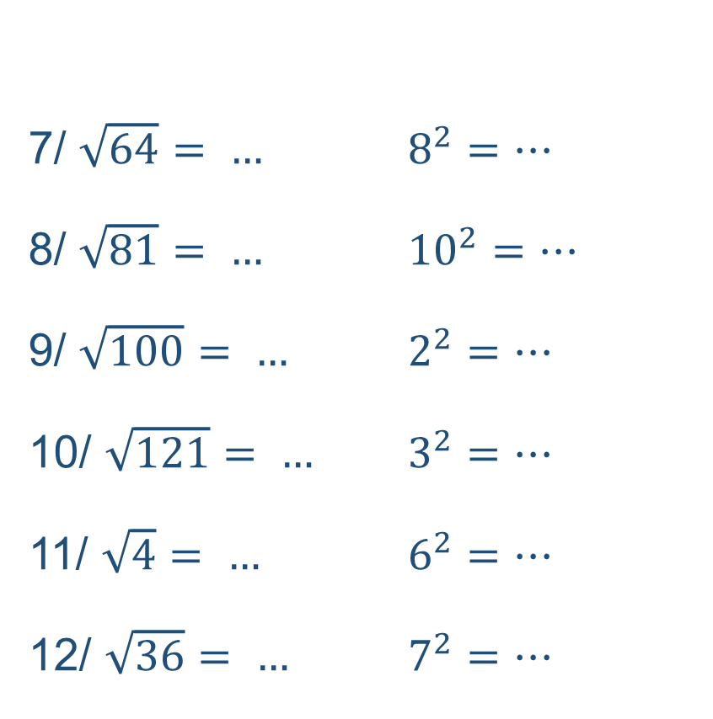
Mini game: Tiếp sức
HOẠT ĐỘNG MỞ ĐẦU
5
0
8
64
0
1
9
100
1
16
10
4
3
49
11
9
4
121
2
36
7
81
6
49
Notes:
Chiếu đáp án, cho HS chấm chéo giữa các nhóm

Slide 5

Ở lớp 7 chúng ta đã được nghiên cứu khái niệm về căn bậc hai của một số không âm a, và ở lớp 9, chúng ta có thêm một khái niệm liên quan đó là khái niệm căn bậc hai số học của số dương a. Vậy căn bậc hai số học của số dương a khác căn bậc hai của a như thế nào, nó có những tính chất gì? Chúng ta cùng tìm hiểu trong chương này.
HOẠT ĐỘNG HÌNH THÀNH KIẾN THỨC

Slide 6
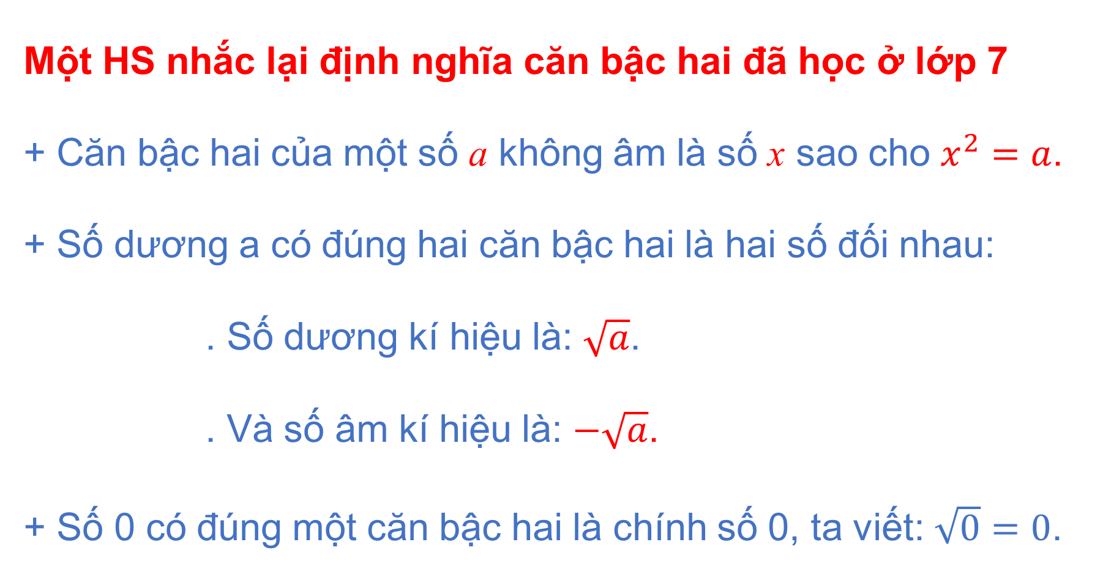
HOẠT ĐỘNG HÌNH THÀNH KIẾN THỨC

Slide 7

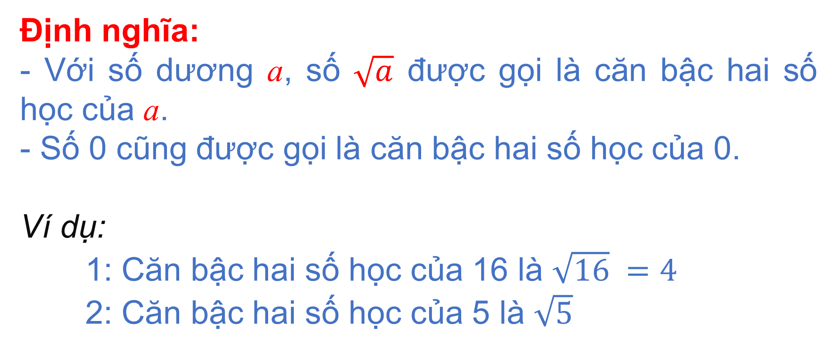
HOẠT ĐỘNG HÌNH THÀNH KIẾN THỨC

Slide 8
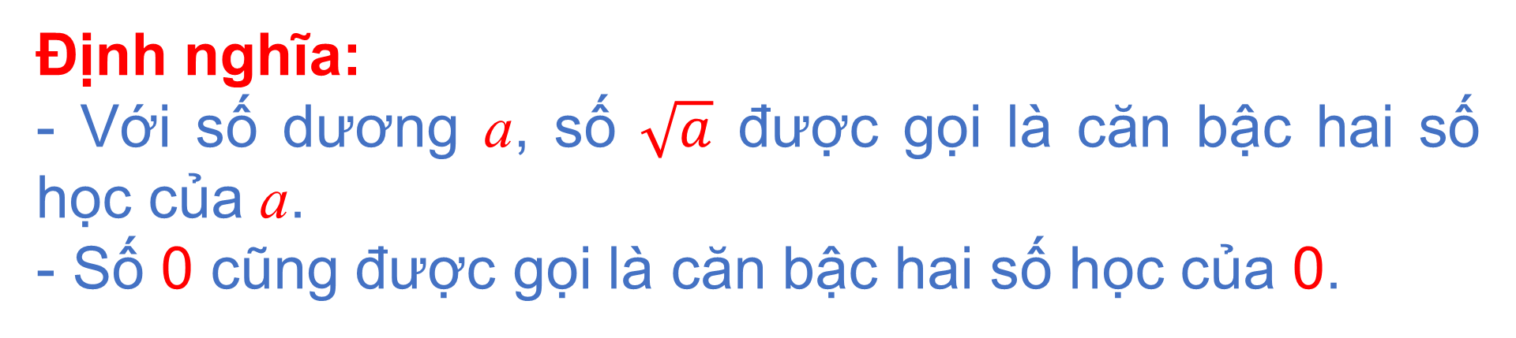
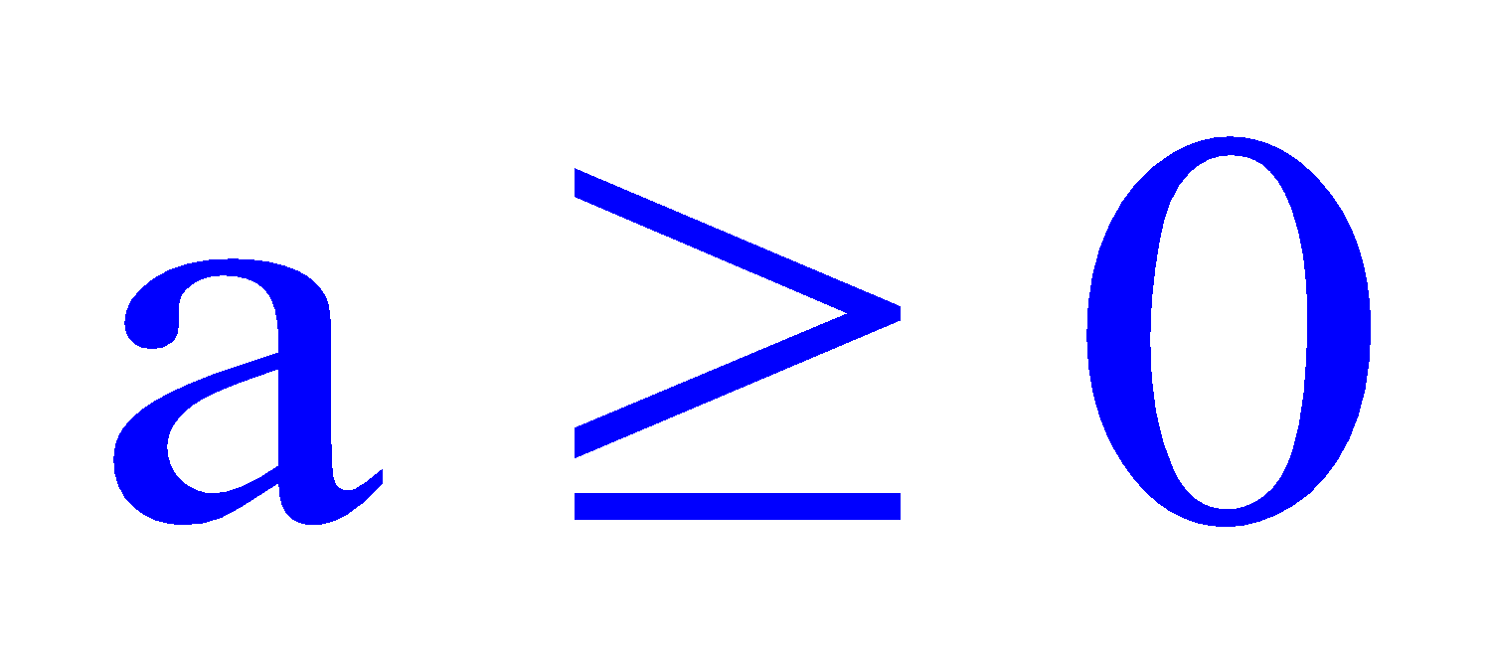

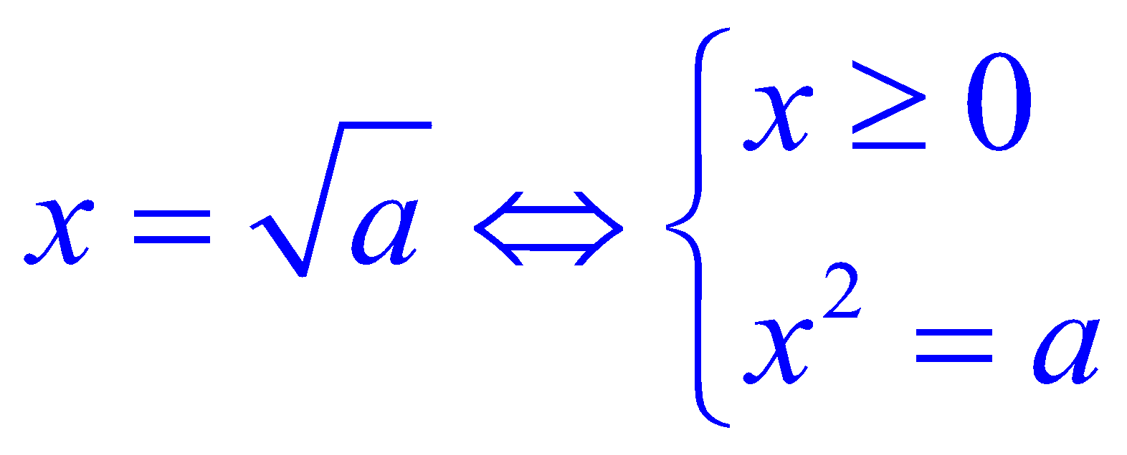
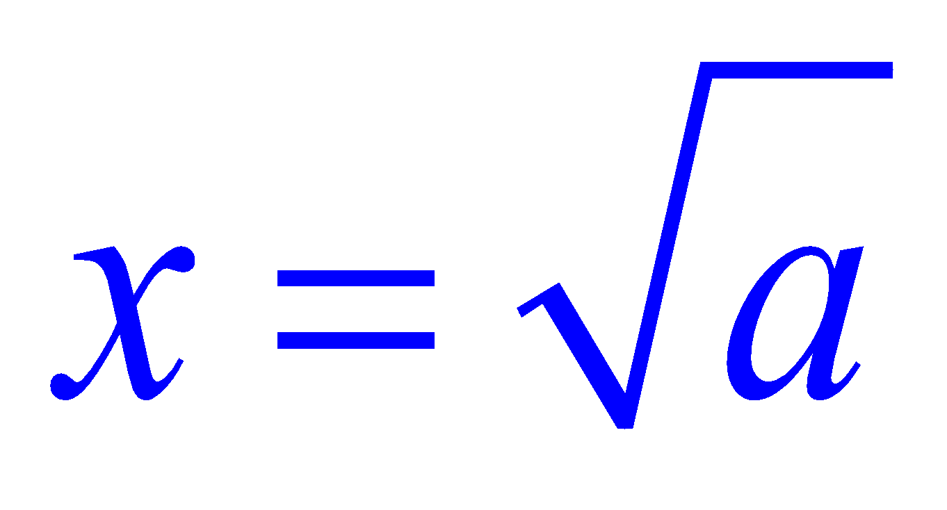
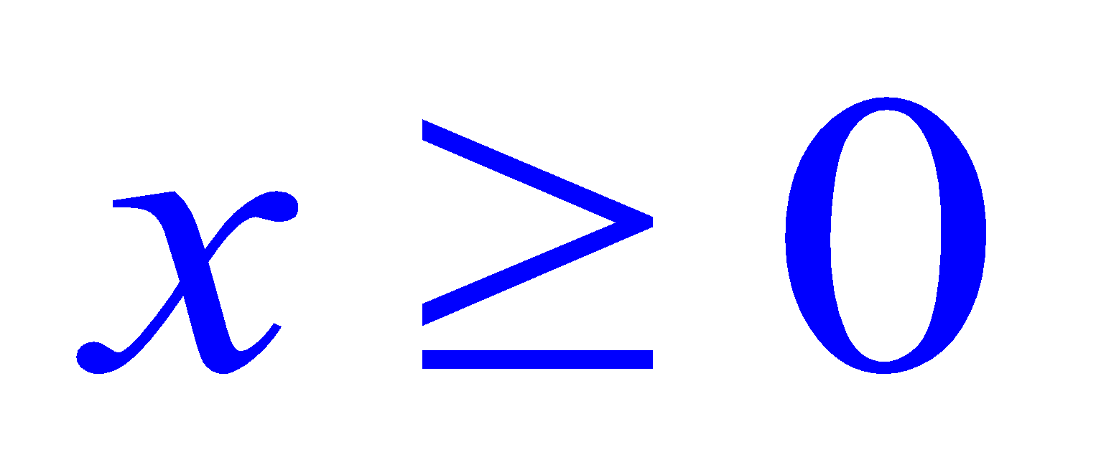
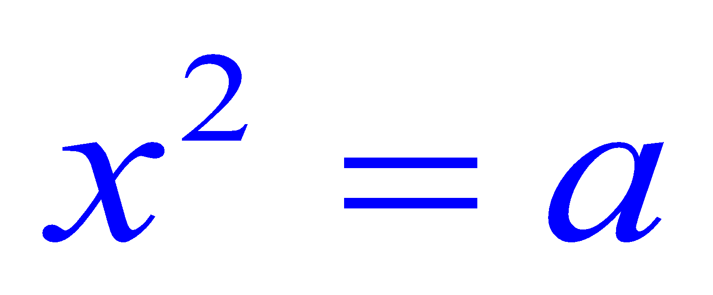
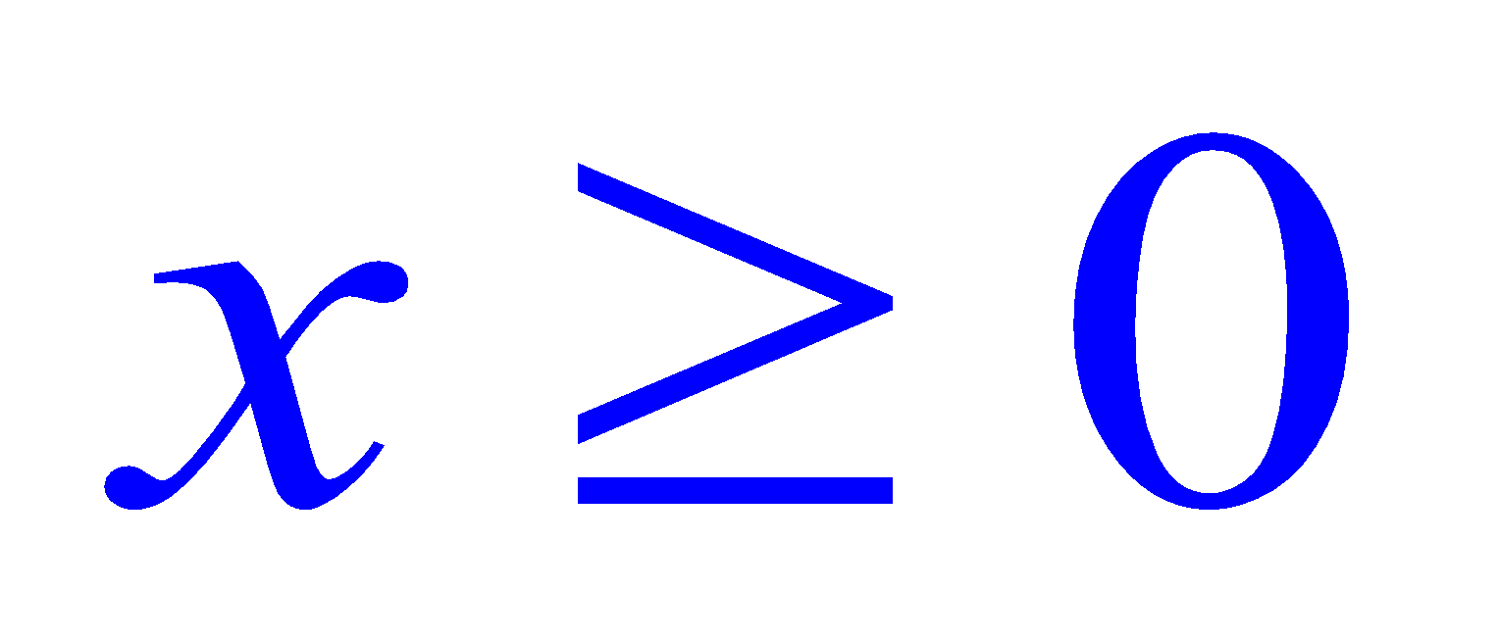
HOẠT ĐỘNG HÌNH THÀNH KIẾN THỨC
Với , ta có:
Nếu thì và
Nếu và thì
CHÚ Ý

Slide 9

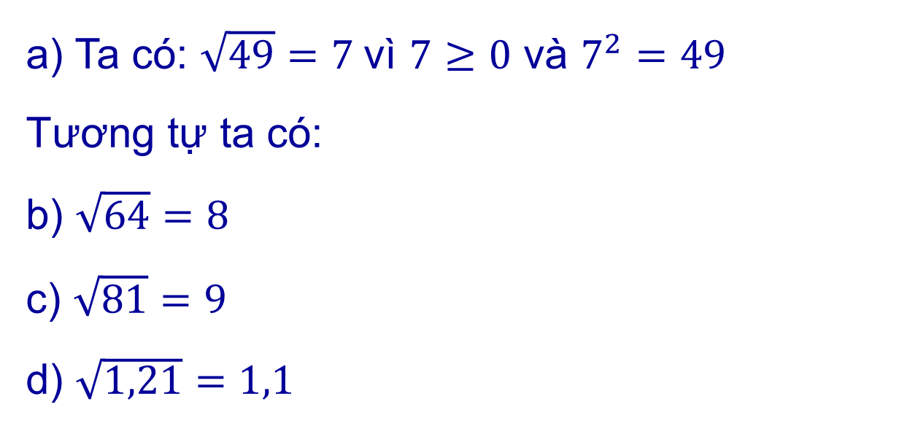
?2
Tìm căn bậc hai số học của mỗi số sau :
a) 49 b) 64 c)81 d) 1,21
HOẠT ĐỘNG HÌNH THÀNH KIẾN THỨC
Lưu ý: Phép toán tìm căn bậc hai số học của một số không âm gọi là phép khai phương (gọi tắt là khai phương).

Slide 10
Khi biết căn bậc hai số học của một số ta có tìm được căn bậc hai của số đó không? Nếu được thì làm như thế nào?
HOẠT ĐỘNG HÌNH THÀNH KIẾN THỨC
Notes:
Thảo luận nhóm đôi

Slide 11
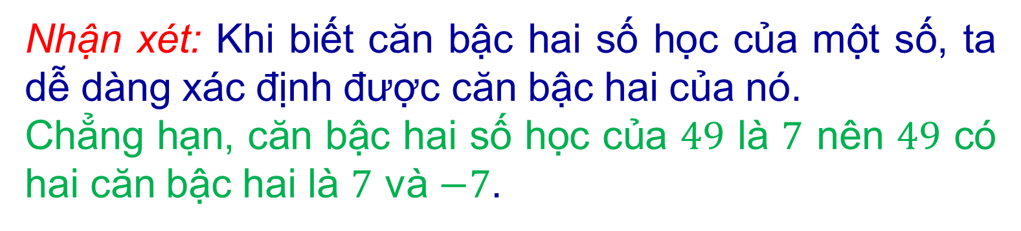
?3
Tìm căn bậc hai của mỗi số sau:
a) 64 b) 81 c) 1,21
HOẠT ĐỘNG HÌNH THÀNH KIẾN THỨC
Căn bậc hai của 64 là 8 và -8.
Căn bậc hai của 81 là 9 và -9.
Căn bậc hai của 1,21 là 1,1 và -1,1.

Slide 12

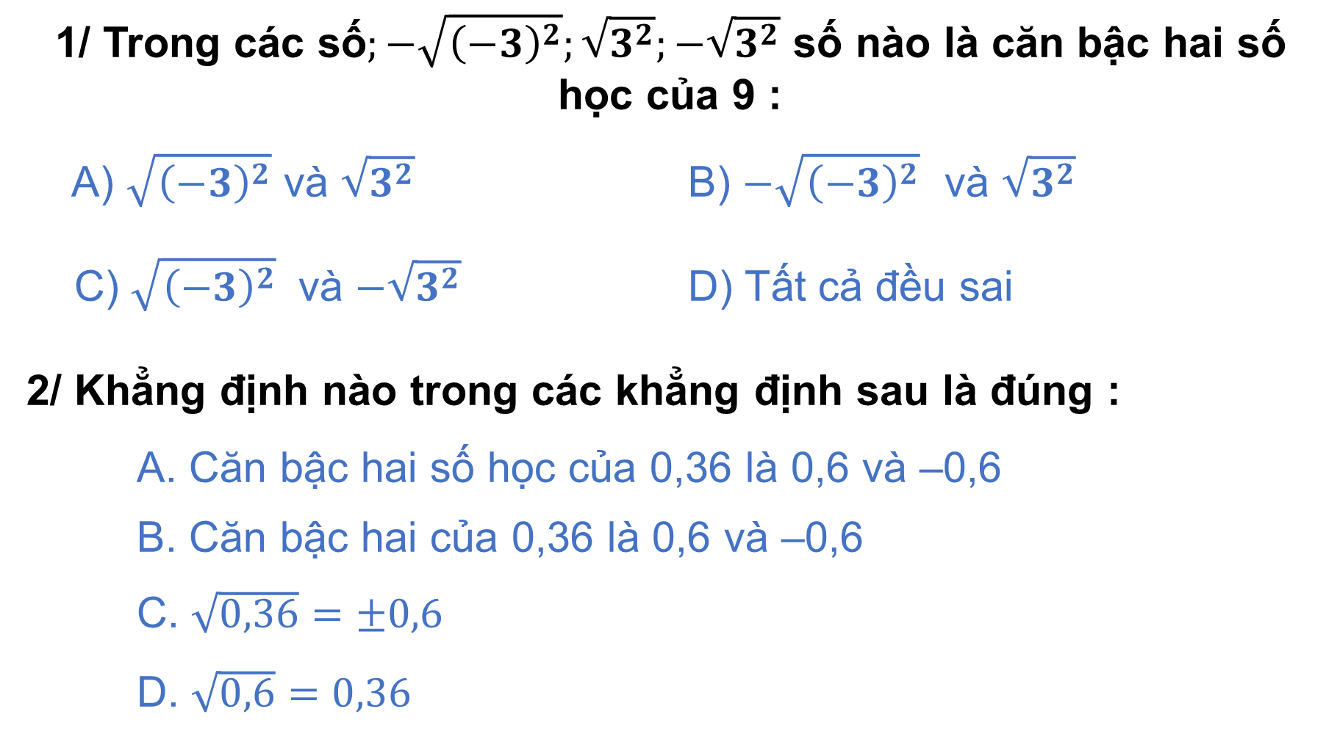
HOẠT ĐỘNG HÌNH THÀNH KIẾN THỨC

Slide 13
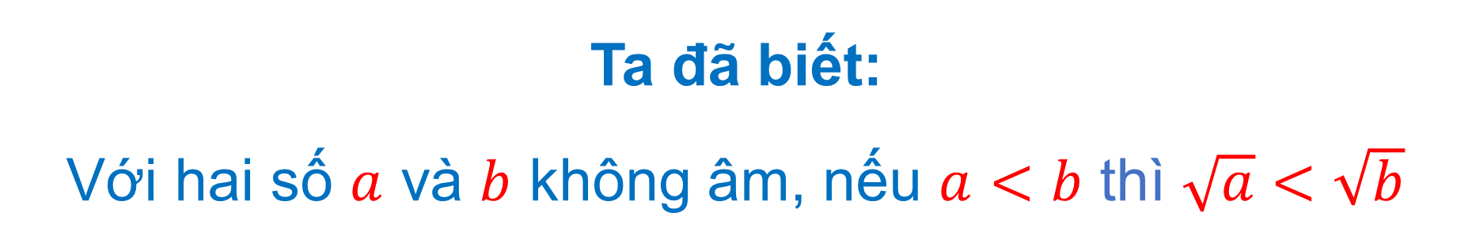
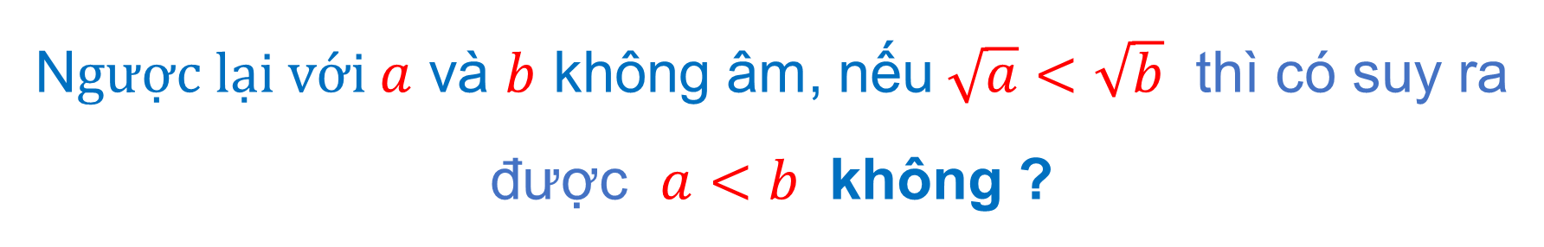
HOẠT ĐỘNG HÌNH THÀNH KIẾN THỨC
Notes:
Thảo luận nhóm đôi, tìm cách chứng minh: Với hai số 𝑎 và 𝑏 không âm, nếu√𝑎<√𝑏 thì 𝑎<𝑏

Slide 14

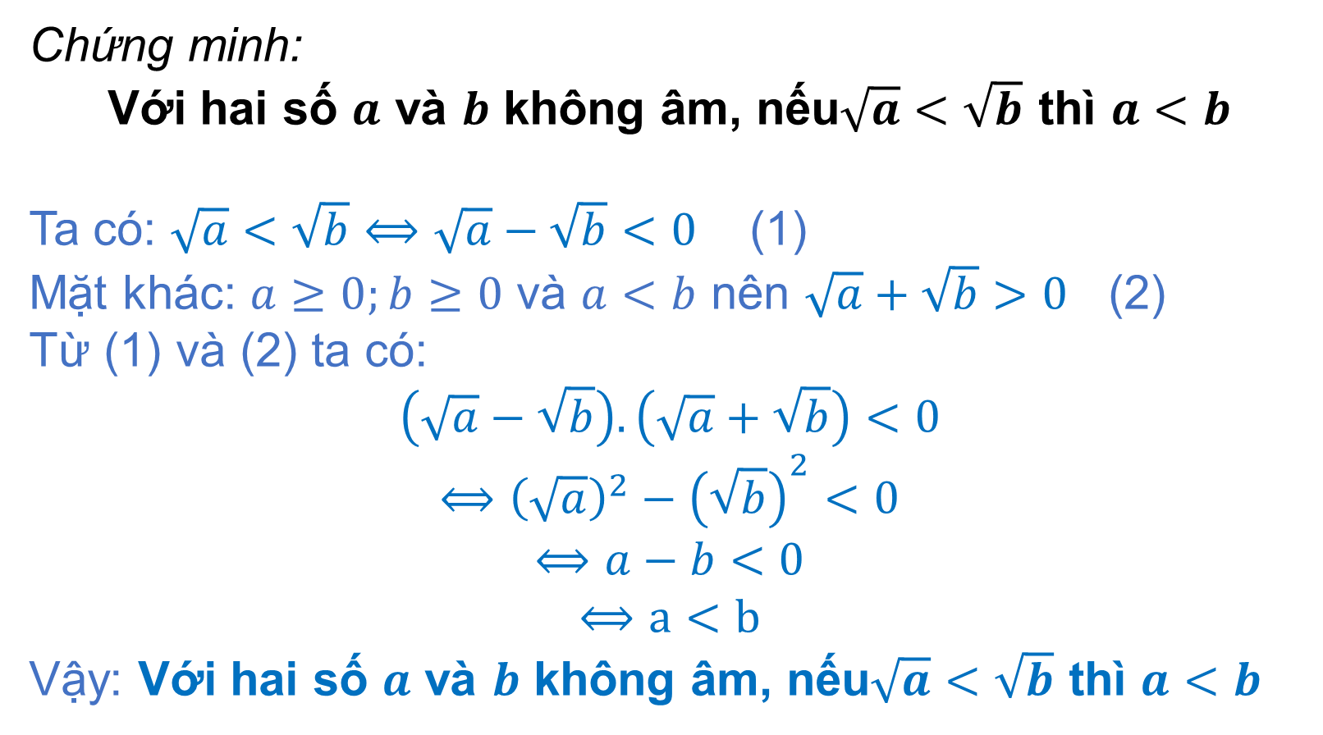
HOẠT ĐỘNG HÌNH THÀNH KIẾN THỨC

Slide 15
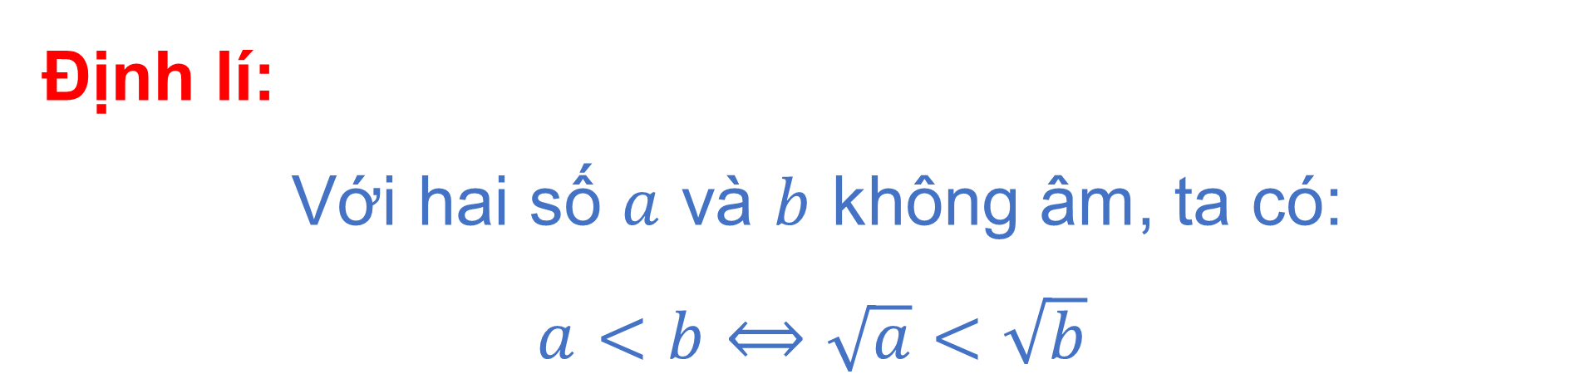
HOẠT ĐỘNG HÌNH THÀNH KIẾN THỨC

Slide 16
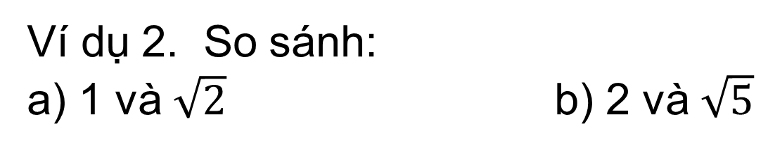
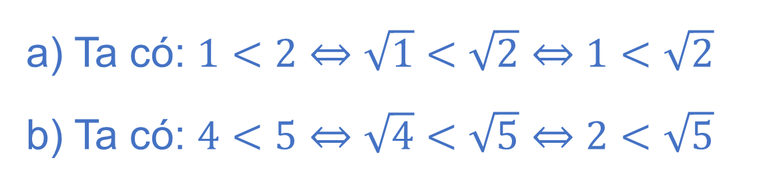
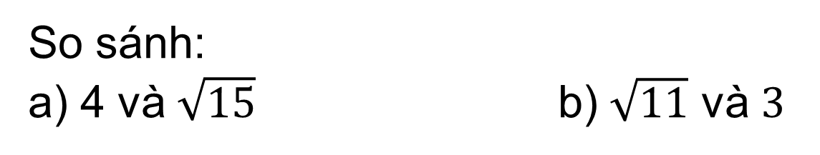
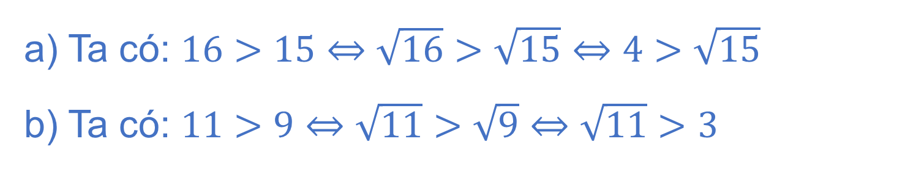
?4
HOẠT ĐỘNG HÌNH THÀNH KIẾN THỨC

Slide 17
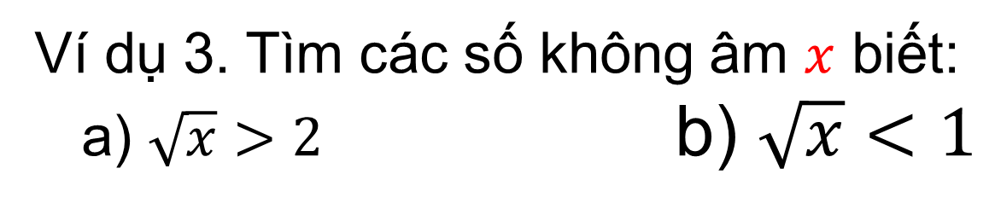
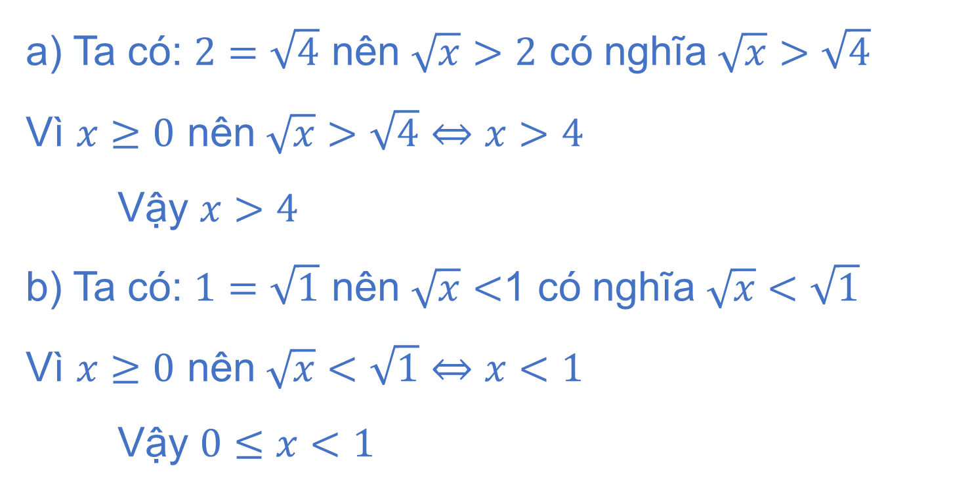
HOẠT ĐỘNG HÌNH THÀNH KIẾN THỨC

Slide 18
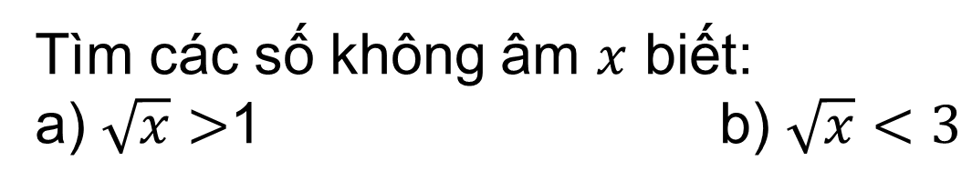
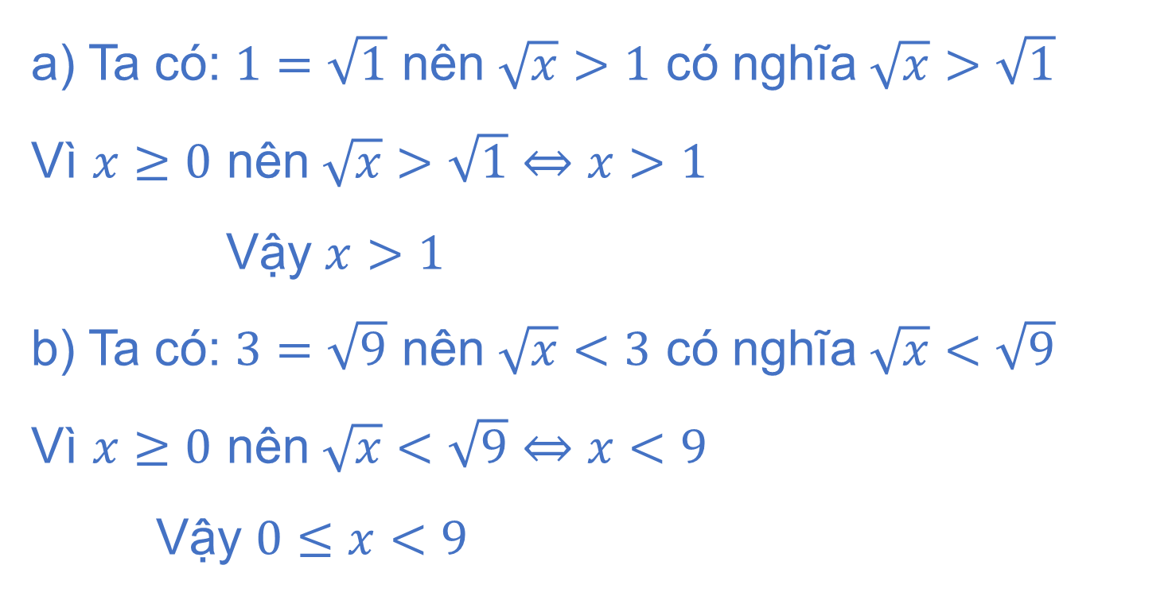
?5
HOẠT ĐỘNG HÌNH THÀNH KIẾN THỨC

Slide 19











HOẠT ĐỘNG VẬN DỤNG
RUNG CHUÔNG VÀNG
Notes:
GV cho HS chơi theo nhóm đôi, mỗi nhóm có 1 bộ thẻ ABCD. Sau mỗi câu GV thống kê nhanh nhóm trả lời đúng (nhóm trả lời sai vẫn được tham gia ở câu tiếp theo)

Slide 20
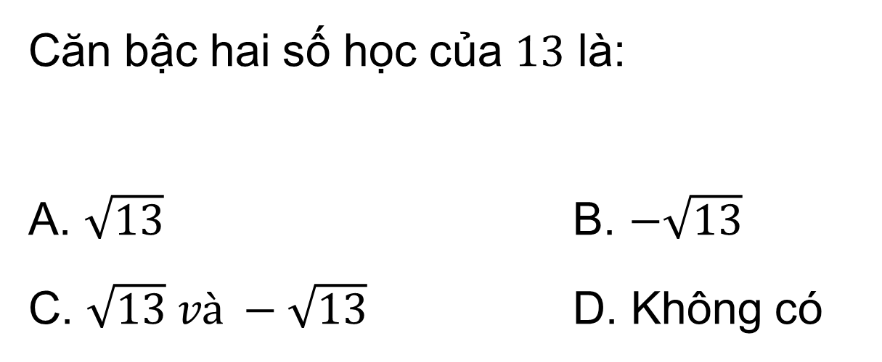


Rung Chuông Vàng
Câu hỏi 1
Toán học
Toán học
HOẠT ĐỘNG VẬN DỤNG
0
1
2
3
4
5
6
7
8
9
10
14
15
11
12
13
Start
Start
Đáp án: A
SOS
Home
Căn bậc hai
Out

Slide 21
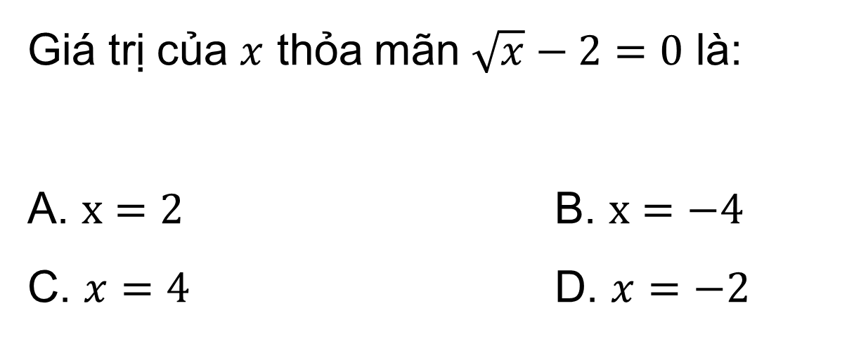
Rung Chuông Vàng
Toán học
Câu hỏi 2
Toán học
HOẠT ĐỘNG VẬN DỤNG
0
1
2
3
4
5
6
7
8
9
10
14
15
11
12
13
Start
Start
Đáp án: C
Căn bậc hai
Home
Out
SOS

Slide 22
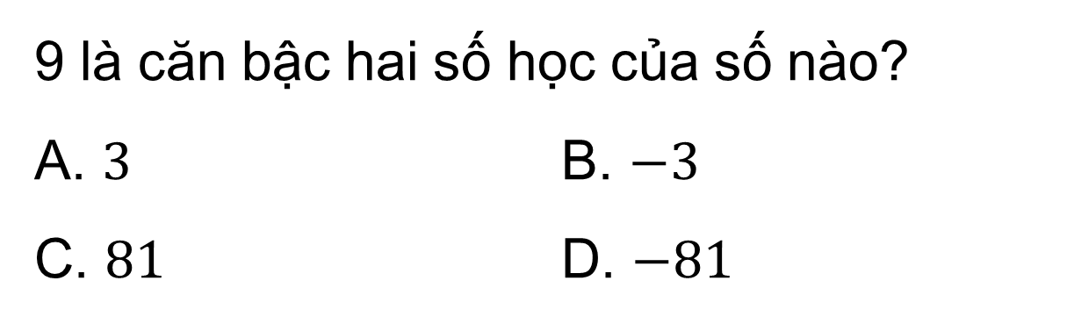
Rung Chuông Vàng
Câu hỏi 3
Toán học
Toán học
HOẠT ĐỘNG VẬN DỤNG
0
1
2
3
4
5
6
7
8
9
10
14
15
11
12
13
Start
Start
Đáp án: C
Căn bậc hai
Out
Home
SOS

Slide 23
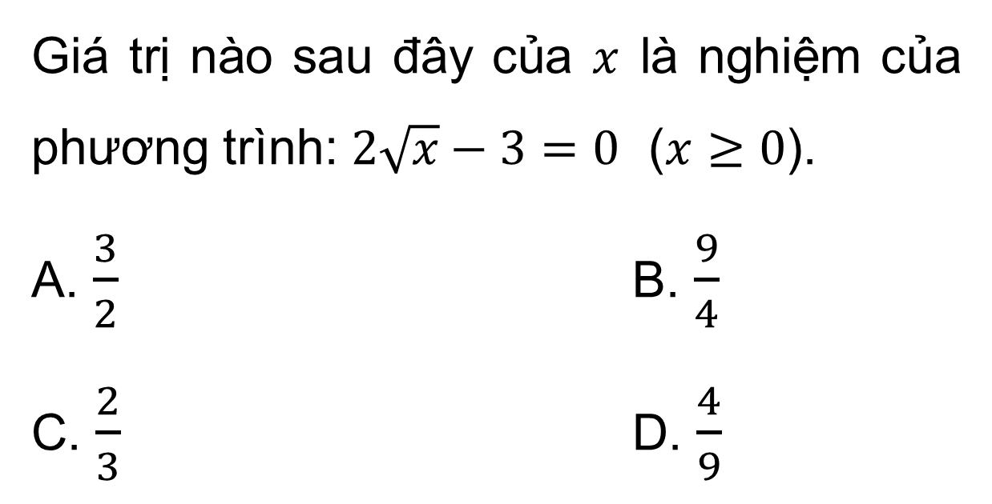
Rung Chuông Vàng
Toán học
Câu hỏi 4
Toán học
HOẠT ĐỘNG VẬN DỤNG
0
1
2
3
4
5
6
7
8
9
10
14
15
11
12
13
Start
Start
Đáp án: B
Căn bậc hai
Out
Home
SOS

Slide 24
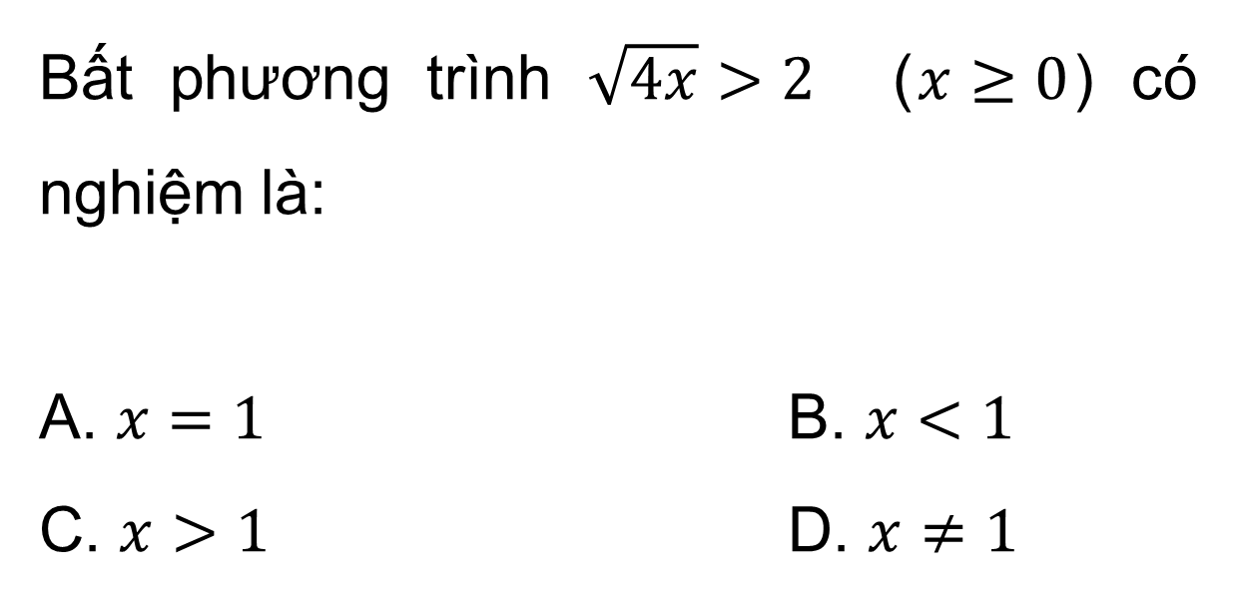
Rung Chuông Vàng
Toán học
Câu hỏi 5
Toán học
HOẠT ĐỘNG VẬN DỤNG
0
1
2
3
4
5
6
7
8
9
10
14
15
11
12
13
Start
Start
Đáp án: C
Căn bậc hai
Out
SOS
Home

Slide 25
HƯỚNG DẪN TỰ HỌC Ở NHÀ
- Học bài theo SGK và vở ghi.
- Bài tập về nhà 2, 3 SGK/6; 4, 5 SGK/7.

Slide 26
Remember…
Safety First!
Thank you!

